Slide 1

propuestas

Slide 2



Slide 3

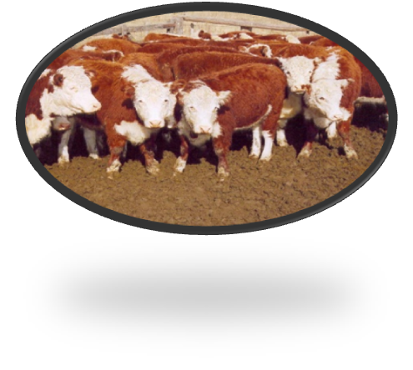




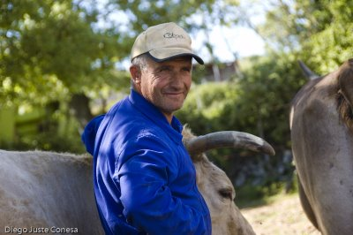

El Capataz
Servicios de Gestión
Demanda Específica
Oferta
Grupo de Ofertas
Ganaderos
Empresarios

Slide 4

Intermediario entre productores y empresarios:
  Comisionista
  Publicidad dirigida
  Proveedor de servicios

Slide 5

Funcionalidad Productores
Administración de Ganado
Publicación de Ofertas
Publicidad Dirigida

Slide 6
Funcionalidad Empresarios
Gestor de Demanda
Alternativas de oferta
Contacto con productor

Slide 7

Originalidad en destinatarios del producto (mercado local)
Modelo de negocios extensible a otros rubros del área
  El intermediario de negocios está ampliamente establecido
Simplicidad técnica (A/B/M y modulo web)

Slide 8

El mercado destinatario es muy reducido
Es posible que no despierte interés en los tutores por ser un tema desconocido para las personas del área
Referente del dominio a más de 800km.

